Slide 1
Сшивая гиперповерхность
ВЫЧИСЛИТЕЛЬНАЯ АЛГебраХИМИЯ
Школяр Владимир, Хайбрахманов Артур

Slide 2


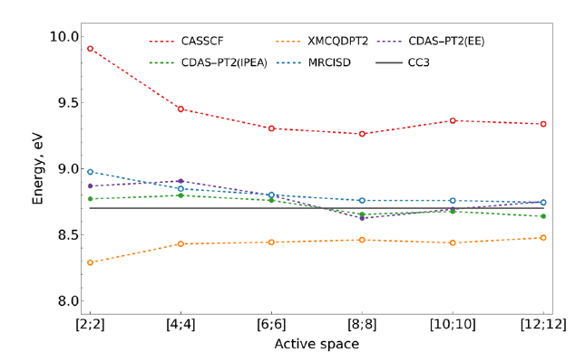

1.1 Введение
Dependence of the ground to V state excitation energy on the active space
size (cc-pVDZ basis set). CASSCF is indicated in red, XMCQDPT2 in orange,
CDAS-PT2(EE) in purple, CDAS-PT2(IPEA) in green, and MRCISD in blue. The benchmark value calculated by CC3 is drawn as the black horizontal line.
1

Slide 3
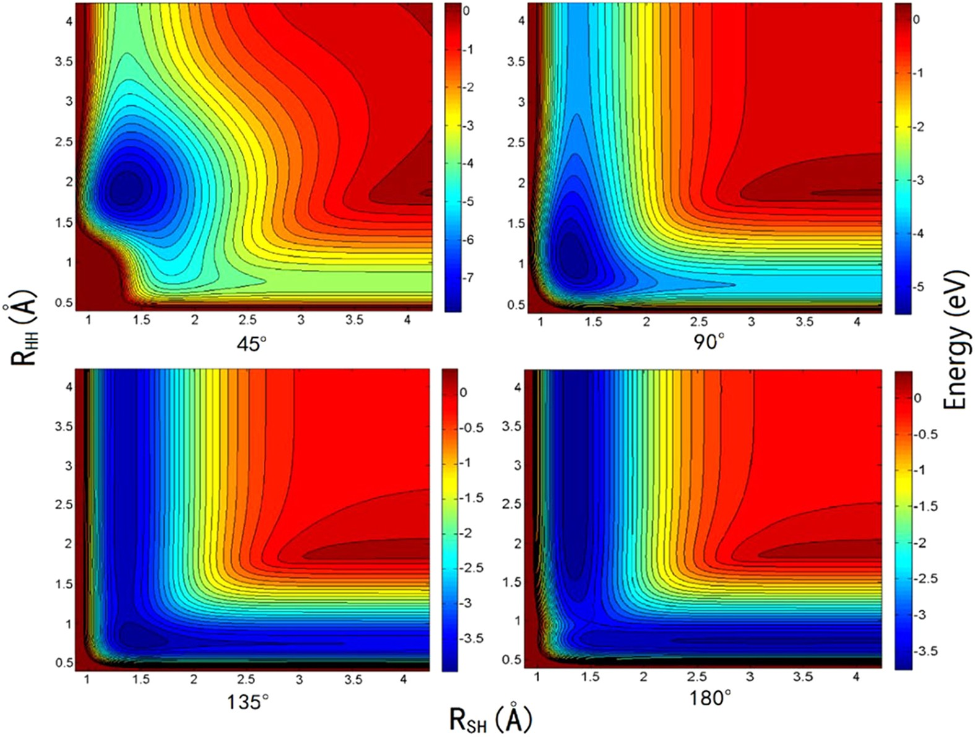

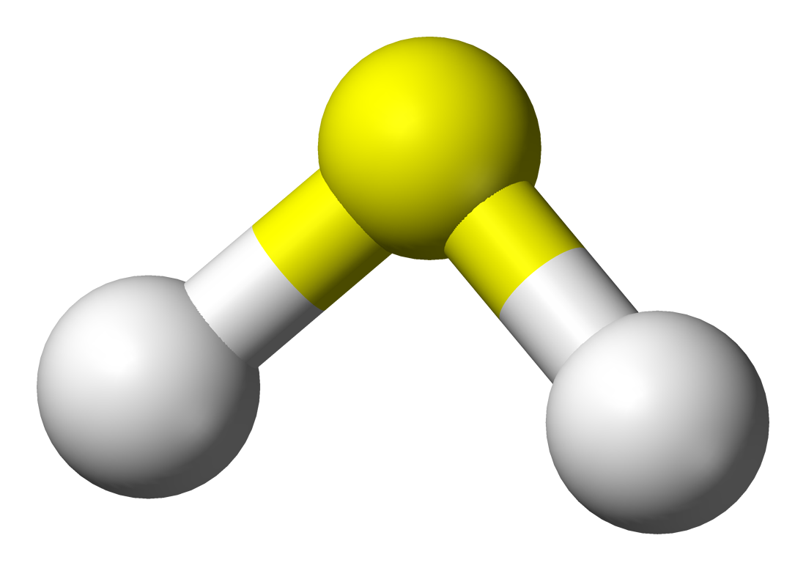
1.1 Введение
min
Термодинамика
H₂S
седло
Кинетика
2

Slide 4
1.2 Проблема
ППЭ терпит разрыв → Градиент зашкаливает→ Проблемы с оптимизацией
Валидироваться будем по градиенту, смотреть на время работы нет смысла, так как бутылочное горлышко заключено в дальнейшем численном вычислении интегралов. Чем более гладкий будет градиент, тем будет меньше вычислений этих интегралов.
Уже реализованное решение – Truncated SVD
В данной задаче показало себя малоэффективно
3

Slide 5
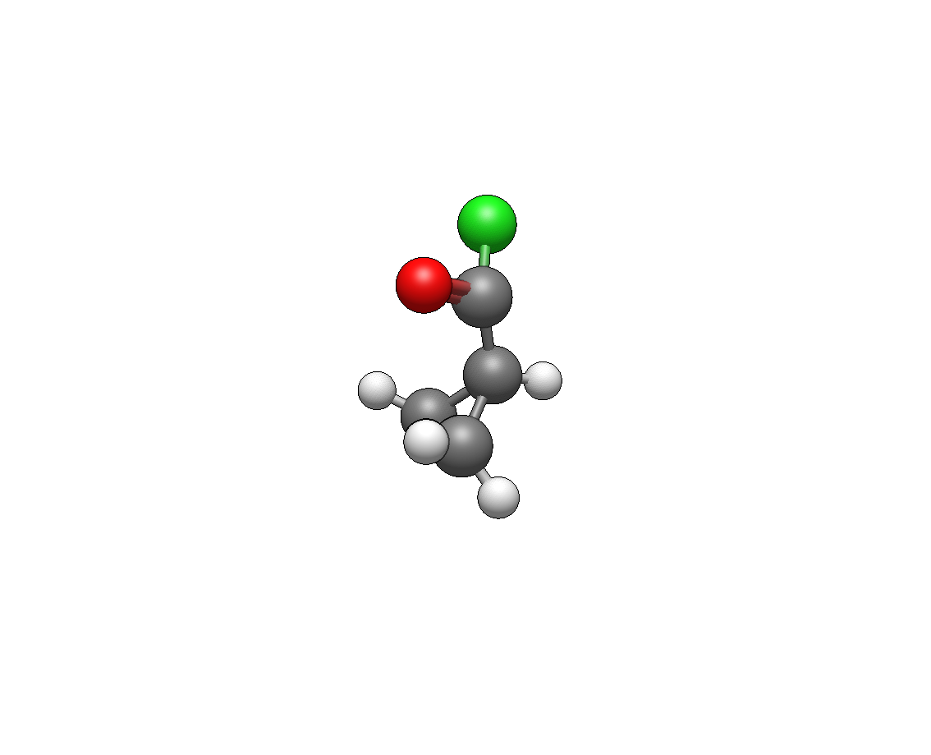
2.1 Опробованные методы
Регуляризация Тихонова c/без обрезки: O(N)
FFT (фильтрация высоких частот) с обрезкой: O(N² log N)
Регуляризация малых СЗ: O(N)
Масштабирование c.в.: O(N²)
Сдвиг всех СЗ: O(N)
Хлорангидрид циклопропанкарбоновой кислоты
4

Slide 6
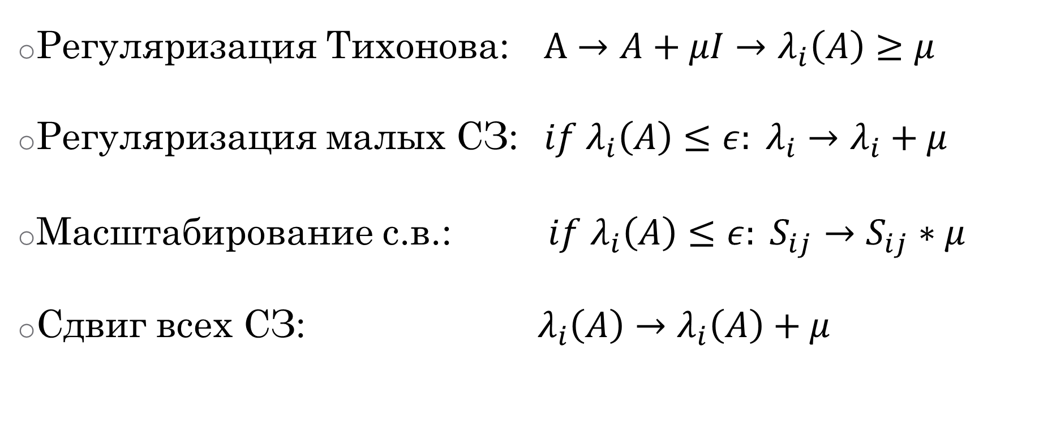
2.2 Описание методов
Регуляризация Тихонова: $A→A+μI→λ_{i}\left(A\right)≥μ$
Регуляризация малых СЗ: $if λ_{i}\left(A\right)≤ε: λ_{i}→λ_{i}+μ$
Масштабирование c.в.: $if λ_{i}\left(A\right)≤ε: S_{ij}→S_{ij}∗μ$
Сдвиг всех СЗ:${ λ}_{i}\left(A\right)→λ_{i}\left(A\right)+μ$
5

Slide 7
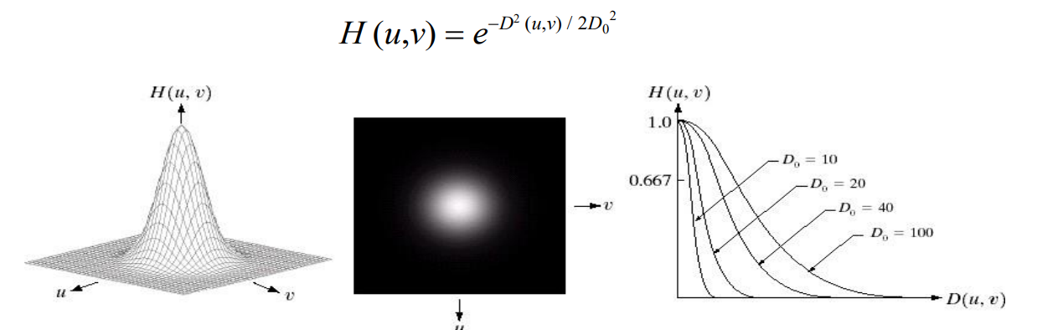
2.2 Описание методов
FFT фильтрация
FFT
фильтр
iFFT
A
B
B*
A*
Фильтр низких частот Гаусса:
6

Slide 8
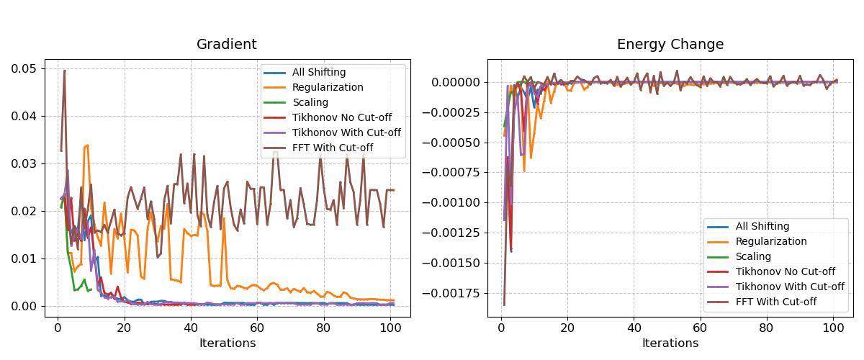
2.3 Результаты
https://github.com/blackwood168/nla_qc
7

Slide 9
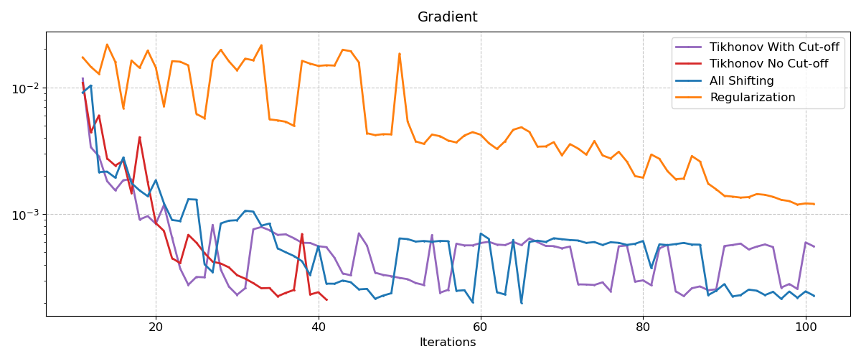

2.3 Результаты
https://github.com/blackwood168/nla_qc
8

Slide 10
2.4 Обсуждение результатов
FFT без обрезки и масштабирование нарушали сходимость дальнейших интегралов, хотя на начальных этапах и сходились быстро. Это делает их непригодными для стабильного решения поставленной задачи.
Лучшими решениями оказались регуляризации Тихонова и сдвиг СЗ.
SVD была заменена на Tikhonov No cut-off.
9

Slide 11
Спасибо за внимание

Slide 12
P.S. Распределение работы
1:1 ☺

